Slide 1
IMPLUS DAN MOMENTUM
MITA SAFIRA 2013022035

Slide 2
01
02
MOMENTUM DAN IMPLUS
HUKUM KEKEKALAN MOMENTUM
03
04
TUMBUKAN
PENERAPAN HUKUM MOMENTUM DALAM KEHIDUPAN SEHARI-HARI

Slide 3
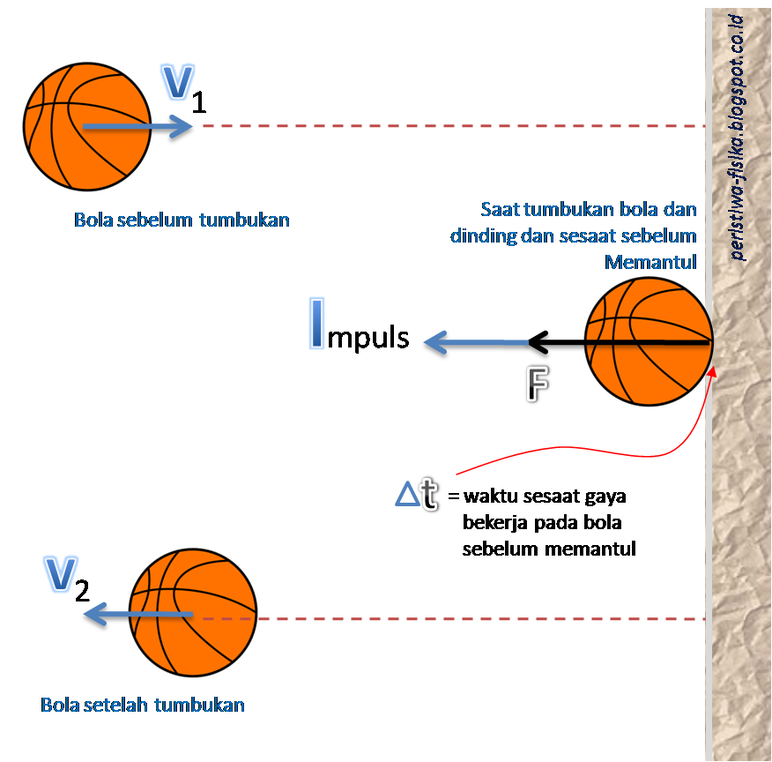

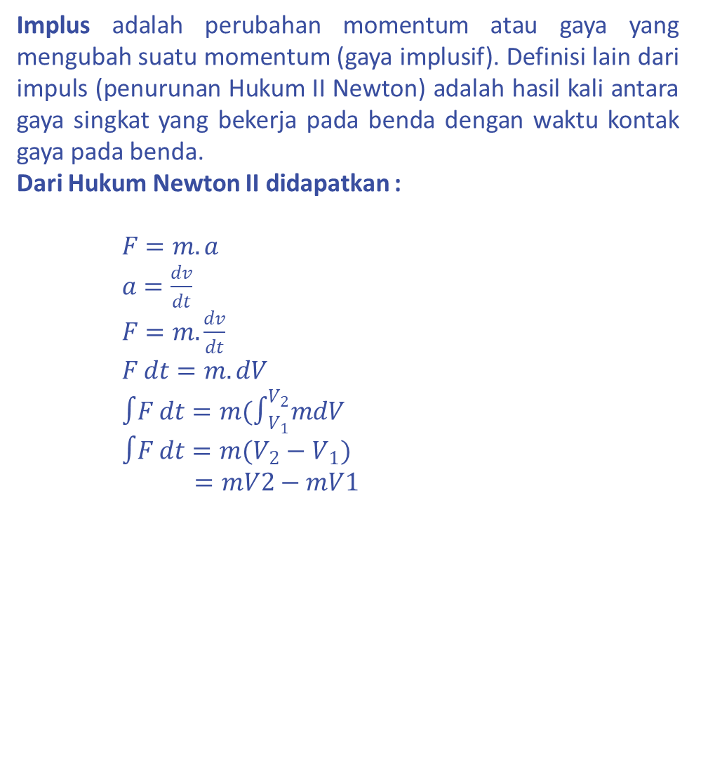
IMPLUS
Implus adalah perubahan momentum atau gaya yang mengubah suatu momentum (gaya implusif). Definisi lain dari impuls (penurunan Hukum II Newton) adalah hasil kali antara gaya singkat yang bekerja pada benda dengan waktu kontak gaya pada benda.
Dari Hukum Newton II didapatkan :
$F=m.a$
$a=\frac{dv}{dt}$
$F=m.\frac{dv}{dt}$
$F dt=m.dV$
$∫F dt=m(∫_{V_{1}}^{V_{2}}mdV$
$∫F dt=m(V_{2}−V_{1})$
$=mV2−mV1$
$$Implus=F.t=m . ∆v$$

Slide 4
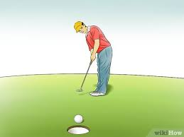
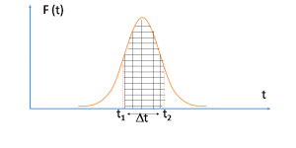
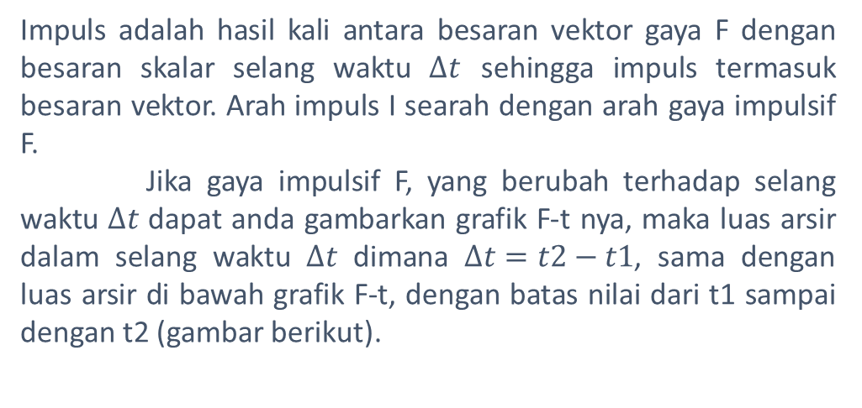
Contoh Implus
Impuls adalah hasil kali antara besaran vektor gaya F dengan besaran skalar selang waktu $∆t$ sehingga impuls termasuk besaran vektor. Arah impuls I searah dengan arah gaya impulsif F.
Jika gaya impulsif F, yang berubah terhadap selang waktu $∆t$ dapat anda gambarkan grafik F-t nya, maka luas arsir dalam selang waktu $∆t$ dimana $∆t=t2−t1$, sama dengan luas arsir di bawah grafik F-t, dengan batas nilai dari t1 sampai dengan t2 (gambar berikut).
Gambar. Permainan golf
Misalnya: bola golf yang mula-mula diam akan bergerak ketika gaya pukulan stik golf anda bekerja pada bola golf tersebut (perhatikan gambar di atas).
Gaya pukulan stik golf anda pada bola golf termasuk gaya kontak yang bekerja hanya dalam waktu yang singkat. Gaya seperti ini disebut gaya impulsif. Perkalian antara gaya tersebut dengan selang waktu gaya itu bekerja pada benda disebut Impuls.
Impuls = Luas daerah di bawah grafik F-t

Slide 5

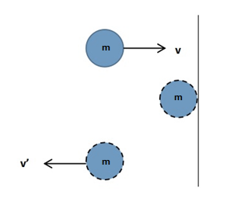
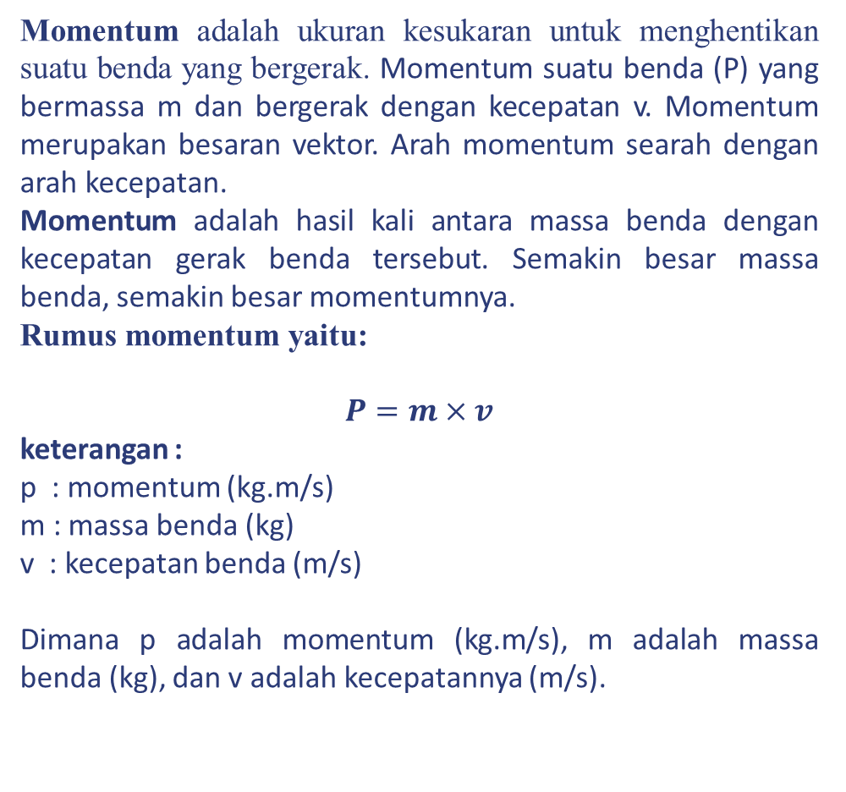
MOMENTUM
Momentum adalah ukuran kesukaran untuk menghentikan suatu benda yang bergerak. Momentum suatu benda (P) yang bermassa m dan bergerak dengan kecepatan v. Momentum merupakan besaran vektor. Arah momentum searah dengan arah kecepatan.
Momentum adalah hasil kali antara massa benda dengan kecepatan gerak benda tersebut. Semakin besar massa benda, semakin besar momentumnya.
Rumus momentum yaitu:
$$P=m×v$$
keterangan :
p : momentum (kg.m/s)
m : massa benda (kg)
v : kecepatan benda (m/s)
Dimana p adalah momentum (kg.m/s), m adalah massa benda (kg), dan v adalah kecepatannya (m/s).
Gambar. Bola yang ditendang keras akan sulit dihentikan

Slide 6
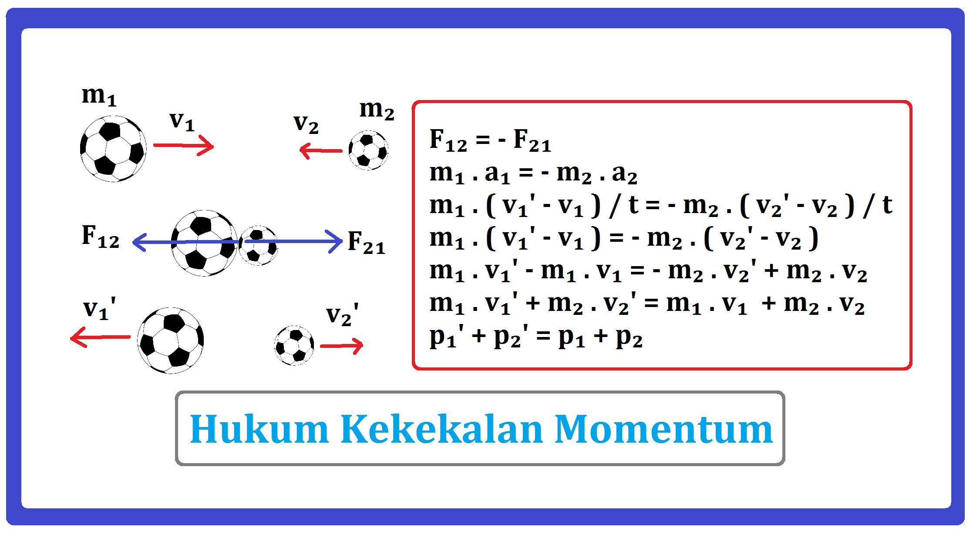
HUKUM KEKEKALAN MOMENTUM

Slide 7
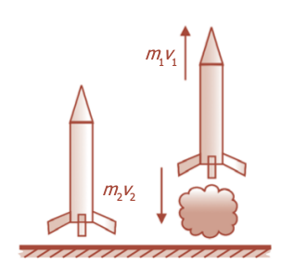
APLIKASI HUKUM KEKEKALAN MOMENTUM
Berdasarkan Hukum III Newton , timbul reaksi gaya yang dikerjakan gas pada roket yang besarnya sama tetapi arahnya berlawanan. Gaya inilah yang menyebabkan roket terdorong ke atas, perhatikan gambar berikut!
Prinsip terdorongnya roket memenuhi Hukum kekekalan momentum. Jika mula-mula roket diam, maka momentumnya sama dengan nol, sehingga berdasarkan Hukum Kekekalan dapat dinyatakan sebagai berikut:
Kecepatan akhir yang dicapai sebuah roket tergantung pada kecepatan semburan gas dan jumlah bahan bakar yang dibawanya.
Prinsip kerja roket memanfaatkan Hukum Kekekalan Momentum.
m₁ v₁ + m₂ v₂ = 0
m₁ v₁ = - m₂ v₂

Slide 8
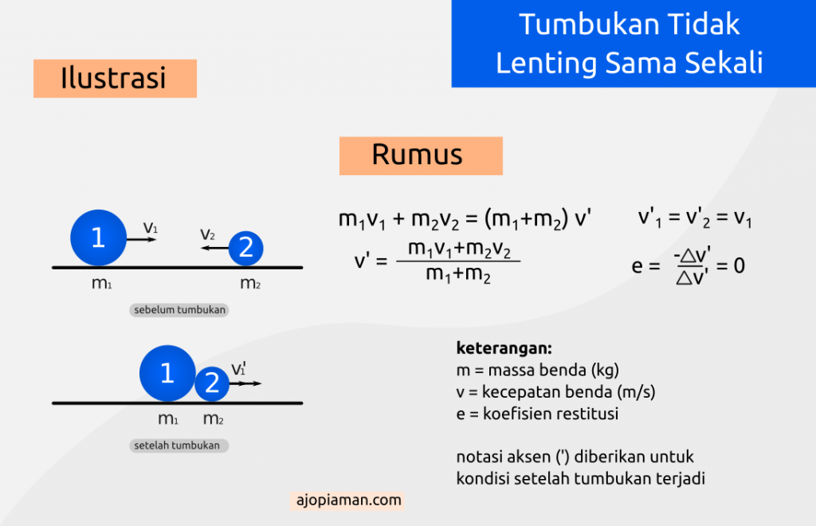
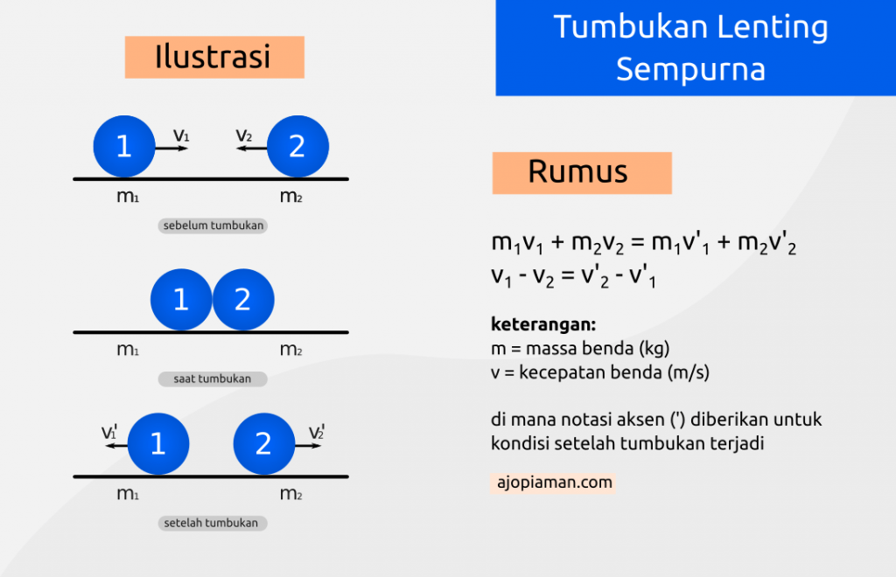
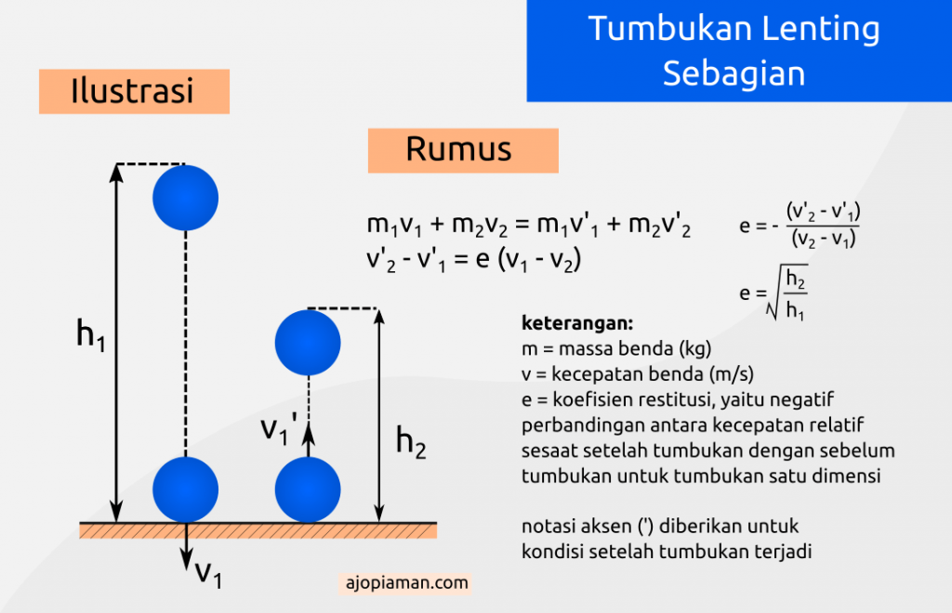
Tumbukan
N
Z
“Tumbukan Lenting Sempurna”
Tumbukan lenting sempurna merupakan tumbukan yang energi kinetiknya kekal. Dimana, pada tumbukan lenting sempurna ini, energi kinetik total antara dua benda sebelum dan setelah tumbukan adalah sama. Dengan kata lain, pada tumbukan lenting sempurna akan berlaku hukum kekekalan momentum dan hukum kekekalan energi.
“Tumbukan Lenting Sebagian”
Tumbukan lenting sebagian adalah tumbukan antara dua benda yang jumlah energi kinetiknya sesudah terjadi tumbukan lebih kecil di bandingkan dengan jumlah energi kinetiknya sebelum terjadi tumbukan.
“Tumbukan Tidak Lenting Sama Sekali”
Tumbukan tak lenting sama sekali adalah tumbukan yang sama sekali tak lenting. Pada tumbukan tak lenting sempurna, benda yang bertumbukan melekat satu sama lain. Oleh karena itu kecepatan benda setelah bertumbukan sama (v1` = v2`).

Slide 9
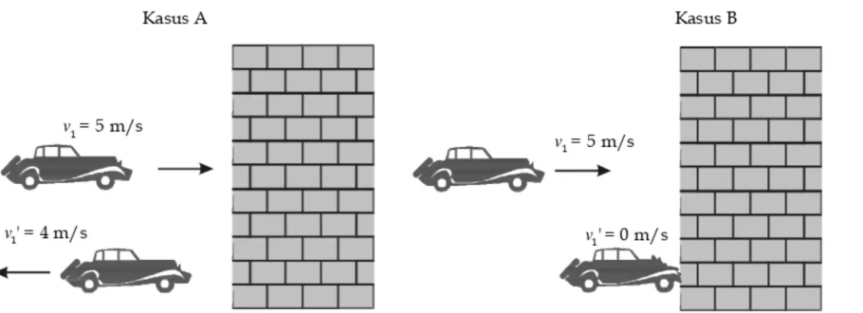
Penerapan Hukum Momentum Dalam Kehidupan Sehari-hari
Desain Mobil
Desain mobil dirancang untuk mengurangi besarnya gaya yang timbul akibat tabrakan. Caranya dengan membuat bagian-bagian pada badan mobil agar dapat menggumpal sehingga mobil yang bertabrakan tidak saling terpental satu dengan lainnya.Mengapa demikian?Apabila mobil yang bertabrakan saling terpental, pada mobil tersebut terjadi perubahan momentum dan impuls yang sangat besar sehingga membahayakan keselamatan jiwa penumpangnya.
Daerah penggumpalan pada badan mobil atau bagian badan mobil yang dapat penyok akan memperkecil pengaruh gaya akibat tumbukan yang dapat dilakukan melalui dua cara, yaitu memperpanjang waktu yang dibutuhkan untuk menghentikan momentum mobil dan menjaga agar mobil tidak saling terpental. Rancangan badan mobil yang memiliki daerah penggumpalan atau penyok tersebut akan mengurangi bahaya akibat tabrakan pada penumpang mobil. Beberapa aplikasi Hukum Kekekalan Momentum lainnya adalah bola baja yang diayunkan dengan rantai untuk menghancurkan dinding tembok.

Slide 10
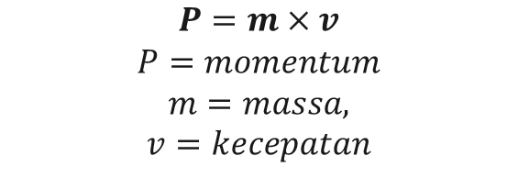
KESIMPULAN
Momentum adalah sebuah nilai dari perkalian materi yang bermassa / memiliki bobot dengan pergerakan / kecepatan. Dalam fisika momentum dilambangkan huruf ‘p’, secara matematis momentum dapat dirumuskan :
Momentum akan berubah seiring dengan perubahan massa dan kecepatan.
Hukum kekekalan momentum suatu benda dapat diturunkan dari persamaan hukum kekekalan energi mekanik suatu benda tersebut.
Pada tumbukan lenting sempurna energi kinetik benda tidak ber kurang atau berubah menjadi energi lain, pada tumbukan tak lenting energi kinetik benda sebagian berubah menjadi energi lain seperti energi bunyi, energi panas, dan lain-lain.
Peristiwa – peristiwa yang terjadi sehari – hari erat kaitannya dengan momentum. salah satunya adalah tumbukan / tabrakan.
$$P=m×v$$
$$P=momentum$$
$$m=massa,$$
$$v=kecepatan$$

Slide 11
THANK YOU

